Slide 1


Slide 2

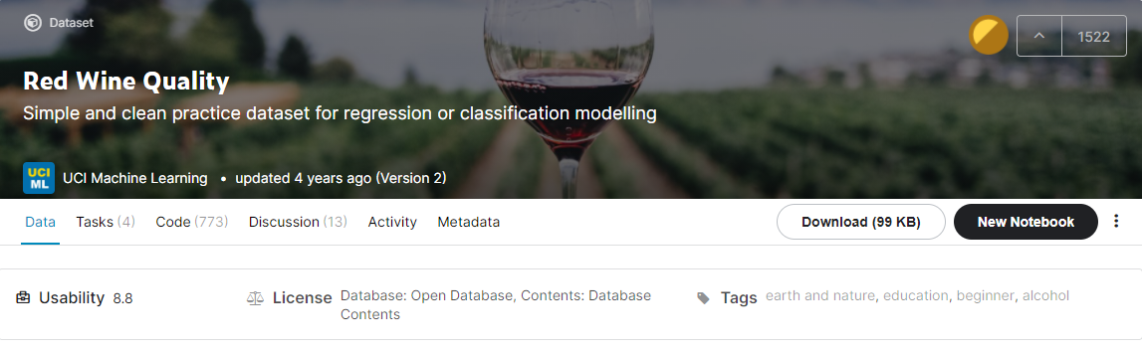
데이터 출처
Red Wine Quality

Slide 3
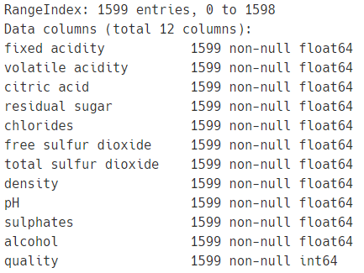
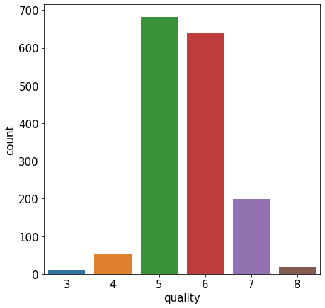
데이터 - Red Wine Quality

Slide 4
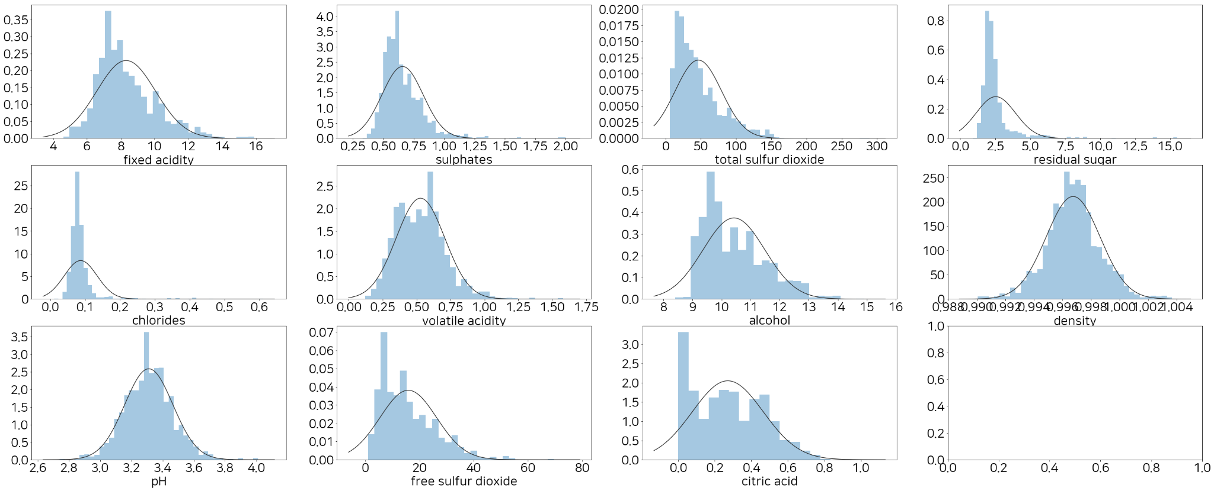
히스토그램

Slide 5
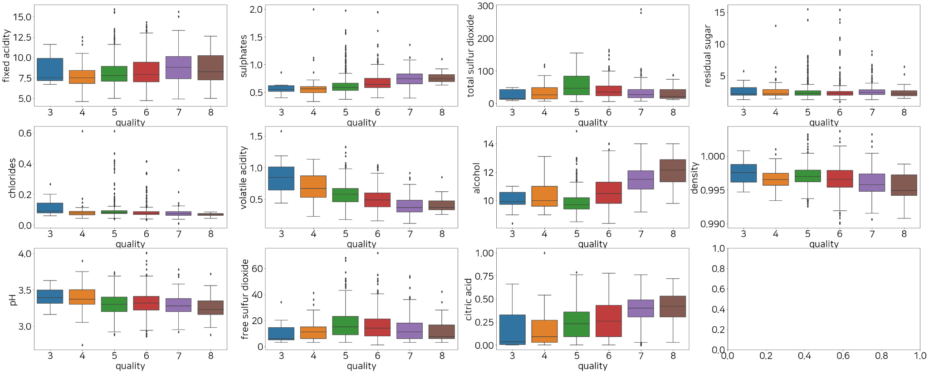
이상치 발견

Slide 6
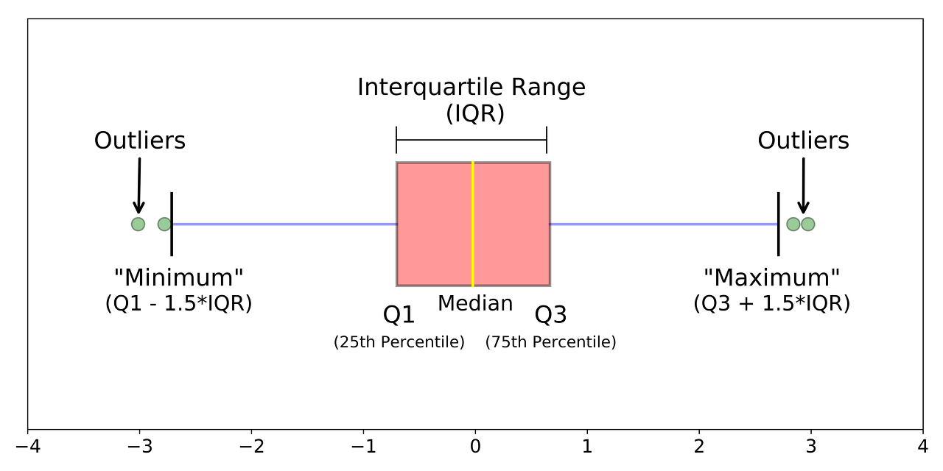
이상치 제거(IQR)

Slide 7
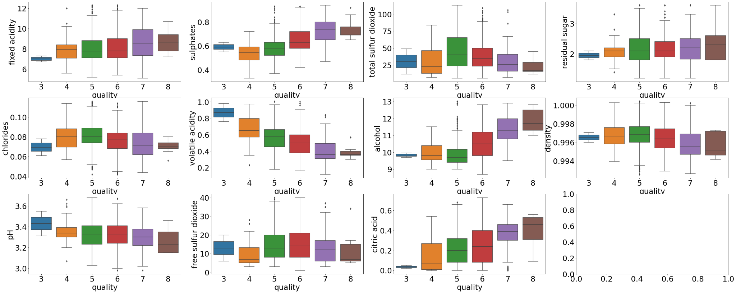
이상치 제거 결과

Slide 8
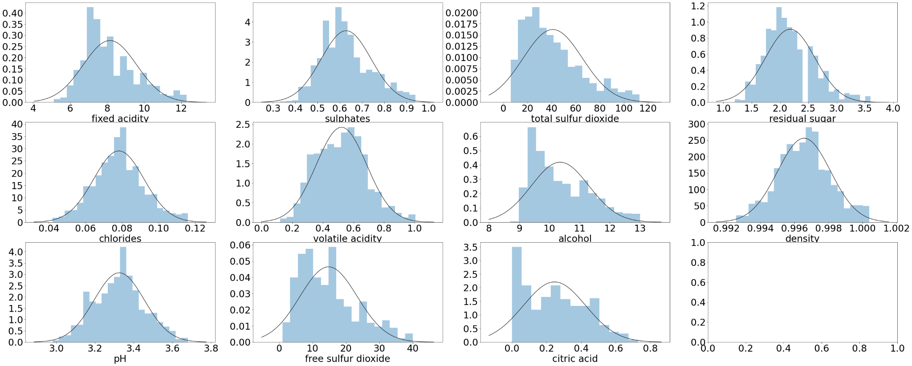
히스토그램

Slide 9

VIF 계수 확인

Slide 10
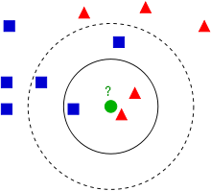
K-Nearest Neighbors
가장 가까운 데이터를 찾아 분류 및 회귀
게으른 학습
데이터 입력 마다 처리

Slide 11
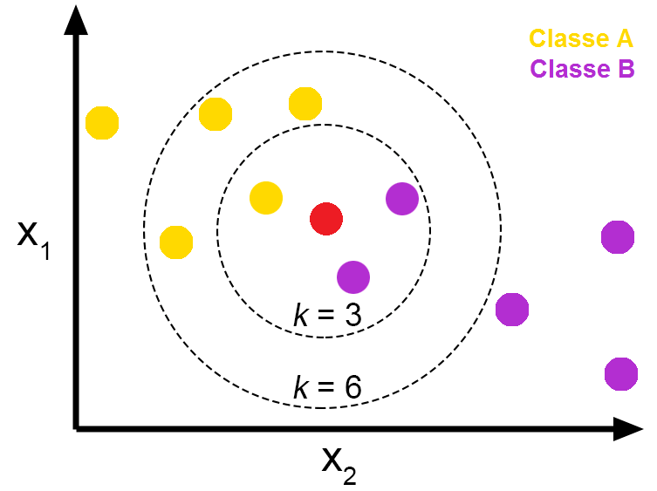
K-Nearest Neighbors
데이터 로드
K 값 초기화(n_neighbors)
입력된 데이터와 기존 데이터의 거리 계산
가장 짧은 거리순으로 정렬
정렬된 데이터 중 처음부터 순서대로 K개의 기존 데이터를 선정
K개의 항목의 레이블 확인
회귀 - 선정된 레이블의 평균 반환 분류 - 선정된 레이블의 모드(0,1)를 반환 - 과반수
Notes:
데이터 입력시마다 처리 => 데이터 양이 많아질수록 느려짐

Slide 12
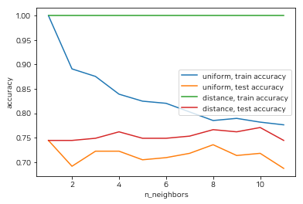
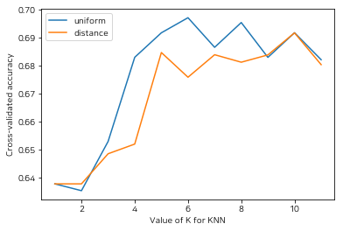
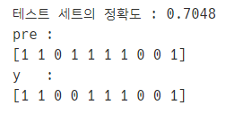
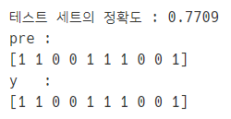
n_neighbors, weights
n_neighbors = 10
weights = ‘distance’

Slide 13
로지스틱 Logistic
StandardScaler(X) - 분류에 용이, 데이터를 정규 분포로 만듬
RobustScaler(X) - 이상치에 영향을 받지 않음
MinMaxScaler(a,b) - 회귀에 유용

Slide 14
로지스틱 Logistic
LogisticRegression(C=n, random_state=42)
원본 데이터 | c =1 | c = 0.1 | c = 0.01 | c =0.001
StandardScaler | 0.74 | 0.74 | 0.73 | 0.75
RobustScaler | 0.74 | 0.74 | 0.73 | 0.73
MinMaxScaler | 0.74 | 0.74 | 0.61 | 0.53

Slide 15
0 . 로지스틱 Logistic
LogisticRegression(C=n, random_state=42)
전처리된 데이터 | c =1 | c = 0.1 | c = 0.01 | c =0.001
StandardScaler | 0.74 | 0.74 | 0.74 | 0.72
RobustScaler | 0.74 | 0.74 | 0.74 | 0.70
MinMaxScaler | 0.75 | 0.73 | 0.68 | 0.53
C = 1
이상치 제거 했을 때
MinMaxScaler 가장 좋음
MinMaxScaler 선택

Slide 16
로지스틱 Logistic
검증세트 cross_val_score 사용
train_ data_pred | test_ data_pred | 교차 검증 평균 점수
0.74 | 0.75 | 0.73
예측률은 낮지만 균일한 모습

Slide 17
로지스틱 Logistic
데이터 특성을
제거하는
경우
오히려 예측률 감소

Slide 18
0 . 로지스틱 Logistic
GridSearchCV 과정
C
solver
C =1
saga
0.74

Slide 19
로지스틱 Logistic
LogisticRegression( random_state=42) 일 때
데이터 특성에 변화를 주지 않을 때
test_data 의 예측률 0.75로 가장 높은 값

Slide 20
Ensemble
최종 예측 결과
Voting
예측
예측
LightGBM
XGBoost
Random Forest
Dataset

Slide 21
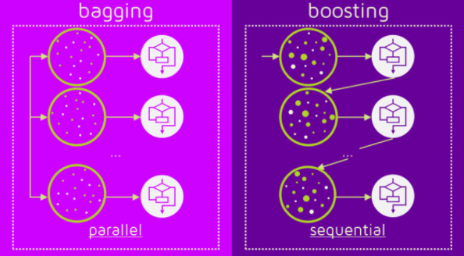
앙상블 학습 유형
bagging
데이터를 분류한 후 각각 데이터를 학습시키고 결과를 집계
Random Forest
boosting
분류한 후 올바르게 예측할 수 있게 다음 분류기에 가중치 부여
Xgboost, LightGBM

Slide 22
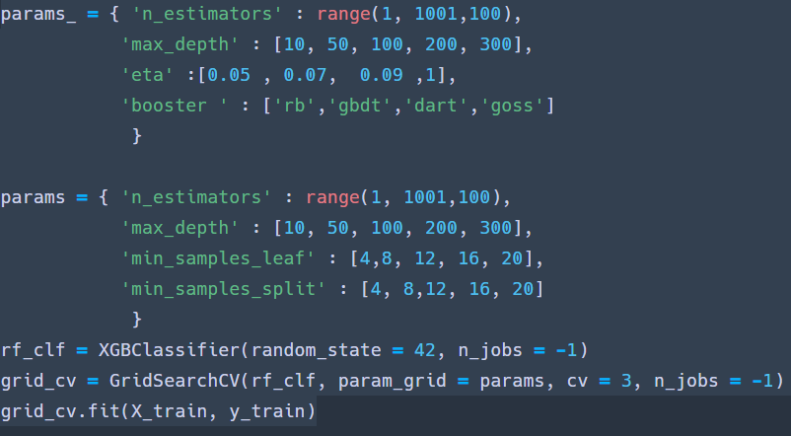
파라미터 최적값 탐색
GridSearchCV()

Slide 23
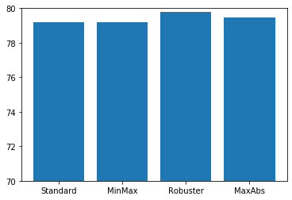
스케일링 종류별 예측도 변화
Standard 0.7918
MinMax 0.7918
Robuster
0.7977
MaxAbs
0.7947

Slide 24
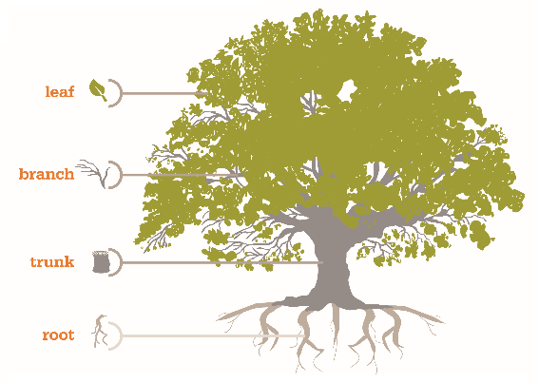
Decision Tree ( 의사결정나무 )
1. 의사결정 나무란 ?
주어진 입력값에 대하여 출력값을 예측하는 모형
• 나무형태의 그래프로 표현
• 예측력은 다른 지도학습 기법들에 비해 대체로 떨어지나 해석력이 좋음

Slide 25
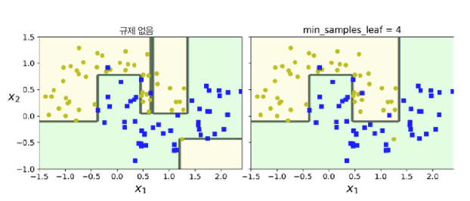
Decision Tree ( 의사결정나무 )
2. 선택
1. 불순도(Impurity)
지니 계수(Gini Index)
엔트로피(Entropy)
criterion 매개변수
- max_depth : 결정 트리의 최대 깊이
.- min_samples_split : 분할되기 위해 노드가 가져야 하는 최소 샘플 개수
- min_samples_leaf : 리프 노드가 가지고 있어야 할 최소 샘플 개수
- min_weight_fraction_leaf : min_samples_leaf와 같지만, 가중치가
부여된 전체 샘플 수에서의 비율
- max_leaf_nodes : 리프 노드의 최대 개수
-- max_features : 각 노드에서 분할에 사용할 특성의 최대 개수

Slide 26
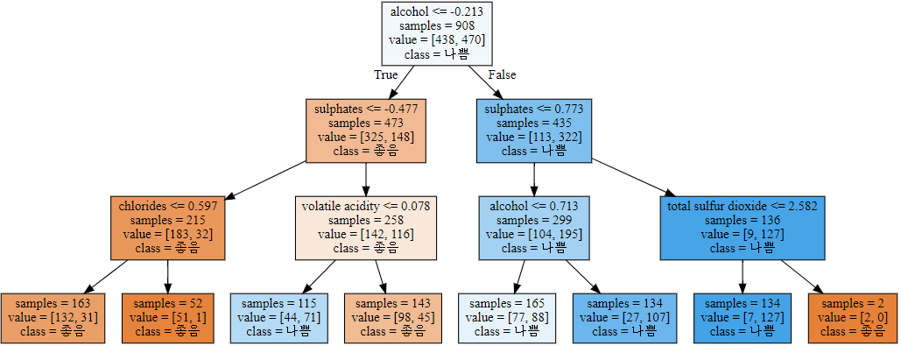

Slide 27
Decision Tree ( 의사결정나무 )
3. 결과
entropy | 0.73
max_depth =4 | 0.72
gini | 0.70
max_depth =4 | 0.71
결론
과대적합이 쉽다

Slide 28
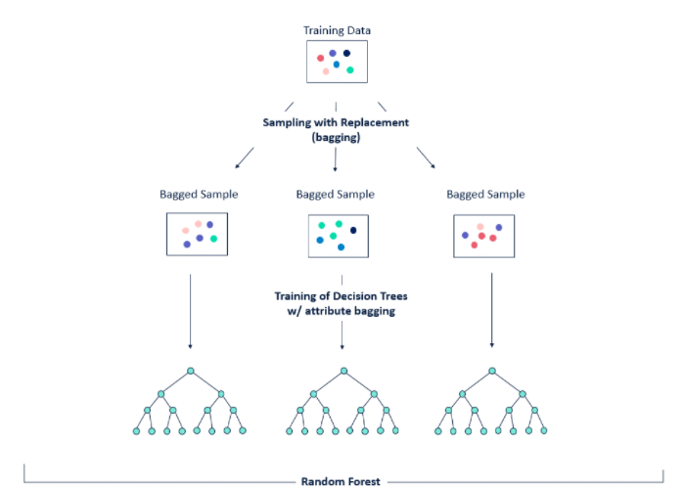
Random Forest(랜덤포레스트)
장점
결정 트리의 쉽고 직관적인 장점을 그대로 가지고 있음
앙상블 알고리즘 중 비교적 빠른 수행 속도를 가지고 있음
다양한 분야에서 좋은 성능을 나타냄
단점
하이퍼 파라미터가 많아 튜닝을 위힌 시간이 많이 소요됨

Slide 29
Random forest( 랜덤포레스트 )
2. 선택
- n_estimators : 결정트리의 갯수를 지정
.- min_samples_split : 분할되기 위해 노드가 가져야 하는 최소 샘플 개수
- min_samples_leaf : 리프 노드가 가지고 있어야 할 최소 샘플 개수
- max_feature : 최적의 분할을 위해 고려할 최대 feature 개수
- max_depth : 트리의 최대깊이
- max_leaf_nodes : 리프 노드의 최대 개수
-- max_features : 각 노드에서 분할에 사용할 특성의 최대 개수

Slide 30
3. 결과
n_estimators = 450 | 0.76
max_depth =4 | 0.76
결론

Slide 31
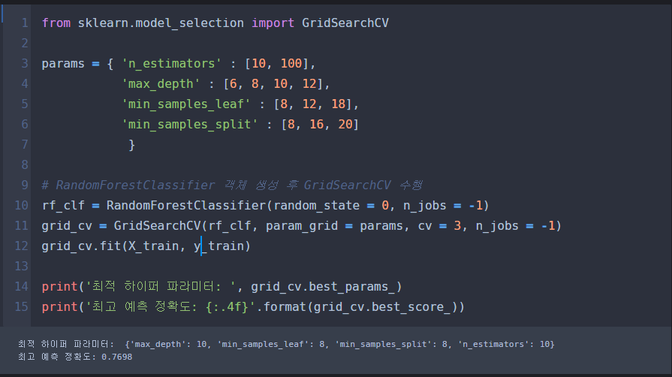
3. 결과 -1(GridSearchCV)

Slide 32
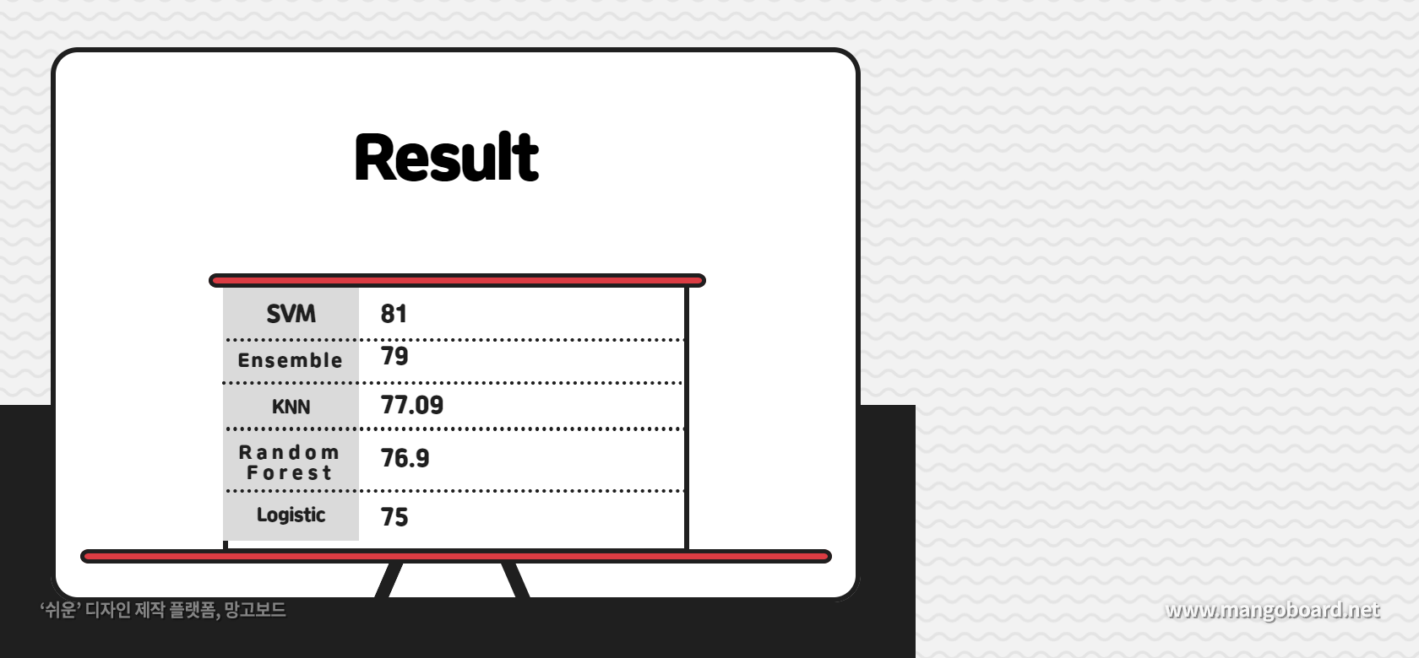

Slide 33
참고
Towards Data Science - Understanding Boxplots, K-Nearest Neighbors
Medium - Distance Metrics
wikipedia - K-최근접 이웃 알고리즘
SVM - 서포트벡터머신(SVM)

